Slide 1

MÓDULO 10 · MATEMÁTICA · AULA 181
Raízes de Polinômios: Reais e Complexas
Nem toda raiz aparece cruzando o eixo x
Raízes de polinômios

Slide 2
Para começar
Um polinômio de grau 2 sempre cruza o eixo x duas vezes?
POSSOR · Polinômios e Equações Algébricas · Aula 181
2

Slide 3
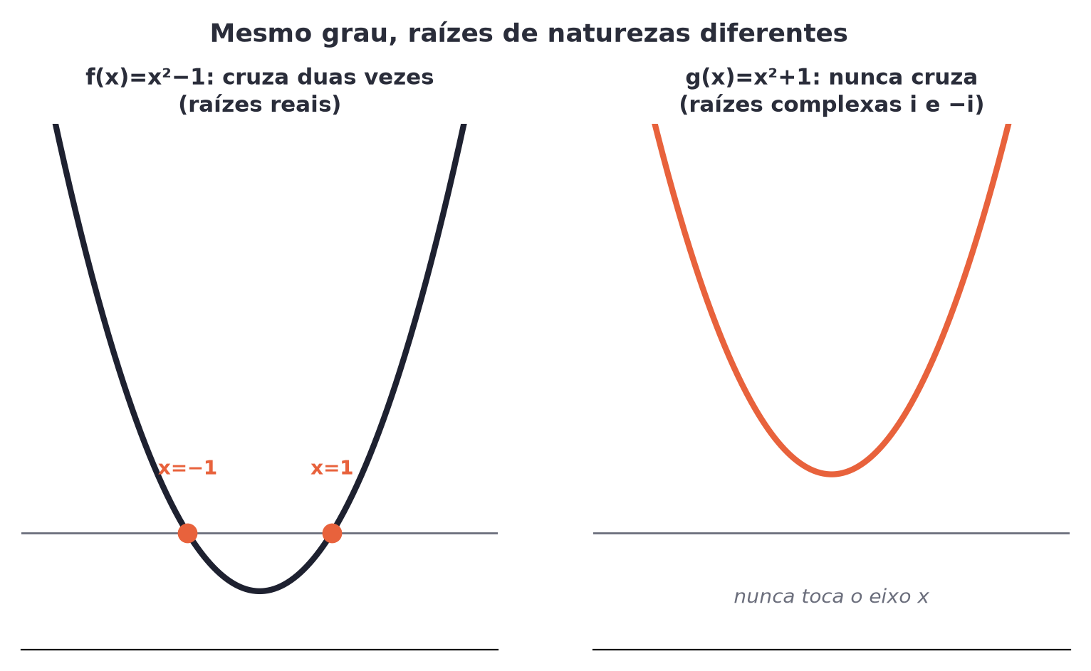
O conceito central
Raiz é o valor que anula P(x) — mas nem toda raiz é real; raízes complexas não aparecem como cruzamento no gráfico.
POSSOR · Polinômios e Equações Algébricas · Aula 181
3

Slide 4
Como funciona
Compare dois polinômios do mesmo grau, com comportamentos diferentes.
• f(x)=x²−1: raízes reais x=±1, cruza o eixo x duas vezes
• g(x)=x²+1: x² nunca é negativo, então g(x) nunca é zero para x real — raízes complexas (i e −i), invisíveis no gráfico
POSSOR · Polinômios e Equações Algébricas · Aula 181
4

Slide 5

Cuidado com essa armadilha
Achar que o número de vezes que o gráfico cruza o eixo x é sempre igual ao grau do polinômio.
POSSOR · Polinômios e Equações Algébricas · Aula 181
5

Slide 6
Exemplo resolvido
f(x)=x²−1 e g(x)=x²+1 têm o mesmo grau. Os dois cruzam o eixo x duas vezes?
f(x)=x²−1 cruza em x=1 e x=−1
g(x)=x²+1 nunca cruza — suas raízes são complexas, não reais
POSSOR · Polinômios e Equações Algébricas · Aula 181
6

Slide 7
Roteiro de hoje
1
Pergunta inicial
2
Nem toda raiz é real
3
Exemplo
4
Exercícios
POSSOR · Polinômios e Equações Algébricas · Aula 181
7

Slide 8

Hora dos Exercícios — Fixação
QUESTÃO 1
Quantas raízes reais tem f(x)=x²−1? Quais são?
💡 Dica
Antes de contar cruzamentos no gráfico como "todas as raízes", lembre que raízes complexas simplesmente não aparecem ali.
POSSOR · Polinômios e Equações Algébricas · Aula 181
8

Slide 9

Gabarito e Encerramento
Resposta
Duas raízes reais: x=1 e x=−1.
Resumo da Aula
Essa distinção entre raiz real e complexa é essencial para o Teorema Fundamental da Álgebra, adiante no módulo.
• Grau do polinômio garante total de raízes — não garante que todas sejam reais.
Próxima aula: Módulo concluído.
POSSOR · Polinômios e Equações Algébricas · Aula 181
9

